Slide 1
Q-LEARNING
오픈소스기초프로젝트2022 기말프로젝트 박영준2021042010

Slide 2
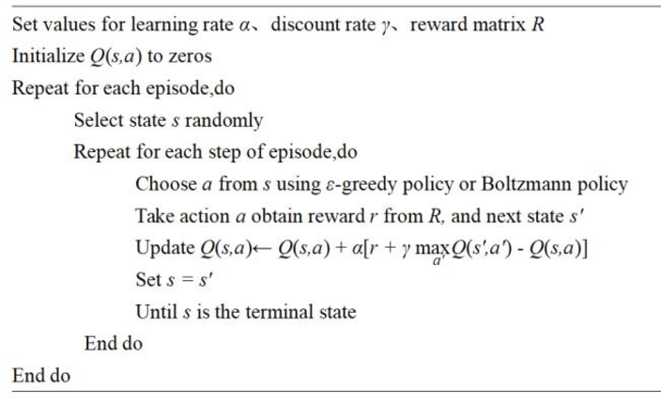
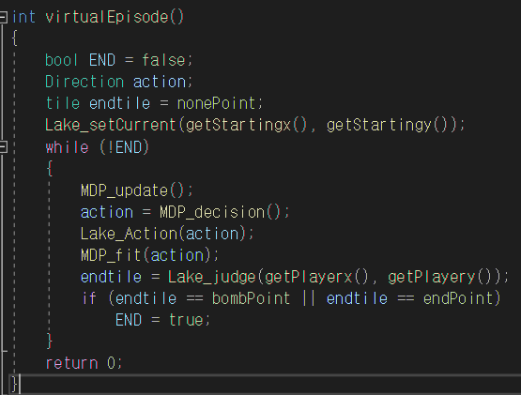
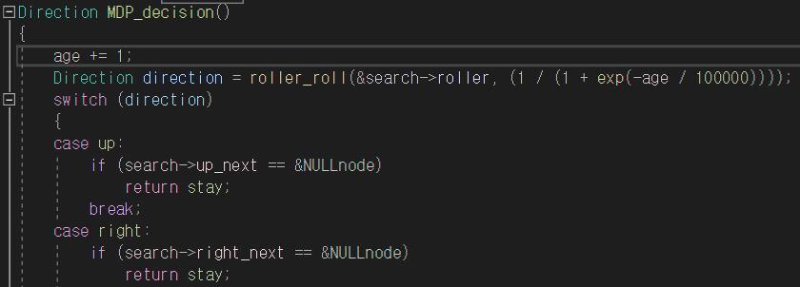
Q-learning

Slide 3
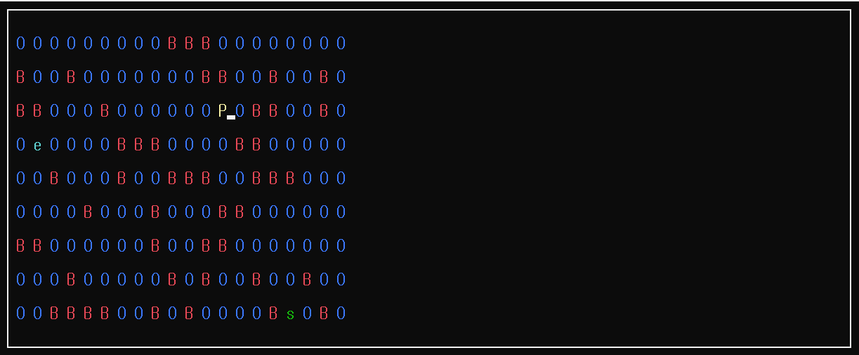
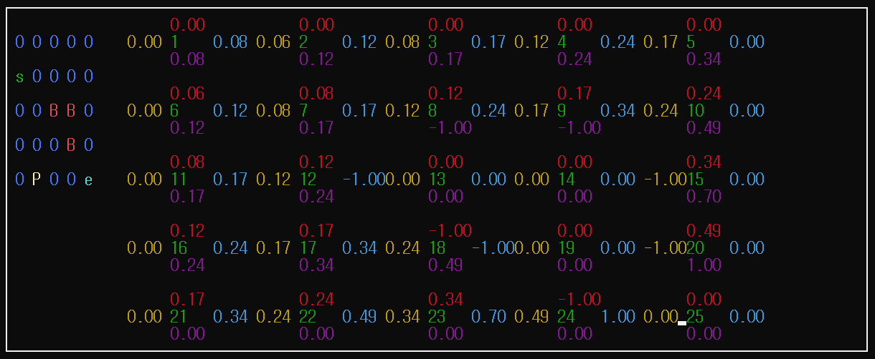
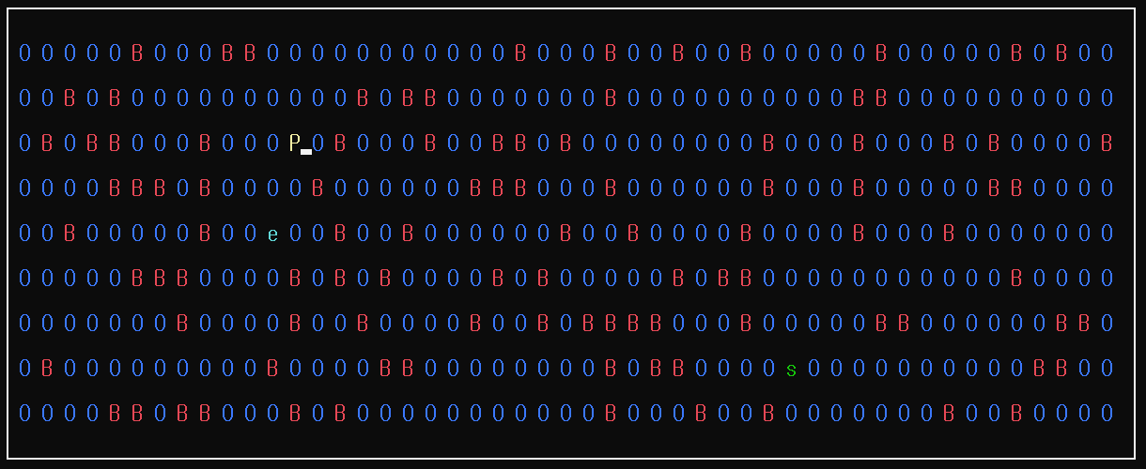
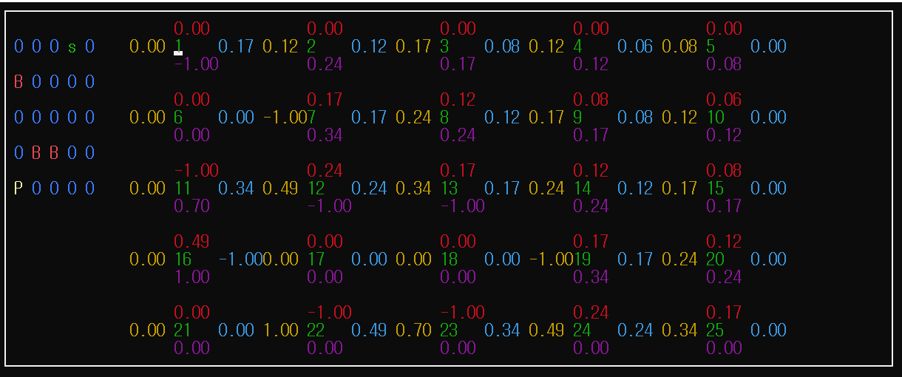
Lake game

Slide 4
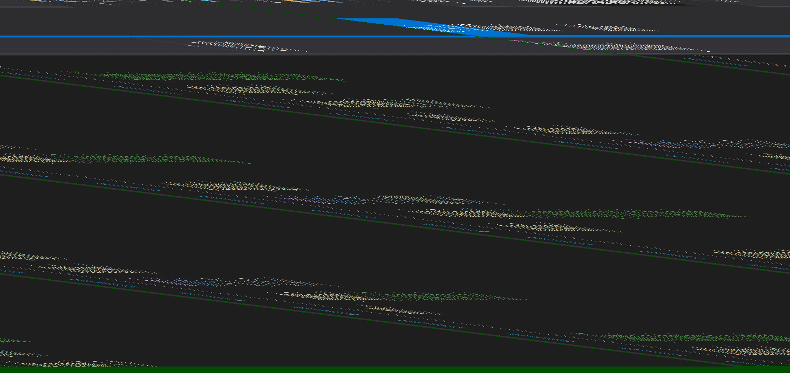
실행영상

Slide 5
깃허브 링크
https://github.com/MeccaBunny/FinalTermProject-Q-Learning

